Slide 1




Nhóm 2
Website Rent Villa -VinaGroup-

Slide 2

Giới thiệu thành viên:
Nguyễn Ank Mười : Leader,Code FE
Đỗ Minh Thành:Coder BE
Phạm Tiến Đạt: Code BE
Nguyễn Tường An: BA
Nguyễn Huy Hoàng:Tester,FE

Slide 3
Giới thiệu mô hình
Mô hình cho thuê căn hộ trung gian
Kết nối giữa người thuê với chủ căn hộ với nhau
Tạo ra thu nhập thông qua dịch vụ cho chủ thuê

Slide 4
Nội dung sản phẩm
Sau khi người dùng đăng kí tài khoản và đăng nhập sẽ được chuyển qua trang dịch vụ để lựa chọn và chuyển đến trang thanh toán.
Dựa vào gói dịch vụ đã đăng kí ,người dùng có thể đăng bài và quản lí các căn hộ do mình sở hữu.
Người muốn thuê căn hộ sẽ liên hệ với chủ căn hộ bằng thông tin liên lạc có sẵn ở website.

Slide 5
Phần đã hoàn thành
Thiết kế giao diện
Thiết kế database
Hoàn thiện back end
Phân quyền người dùng
Kết nối các API từ backend cho front end

Slide 6
Phần chưa hoàn thiện
Upload thêm nhiều ảnh
Reset , update password

Slide 7

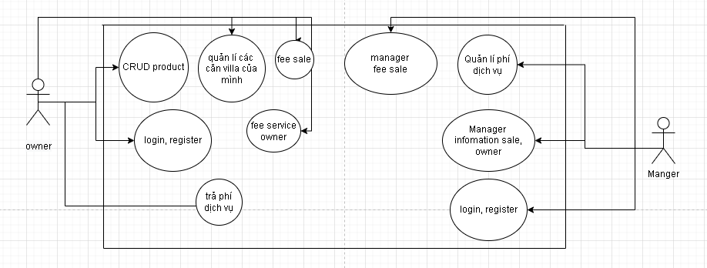

Usecase
Bao gồm hai bên: Owner và Manager

Slide 8
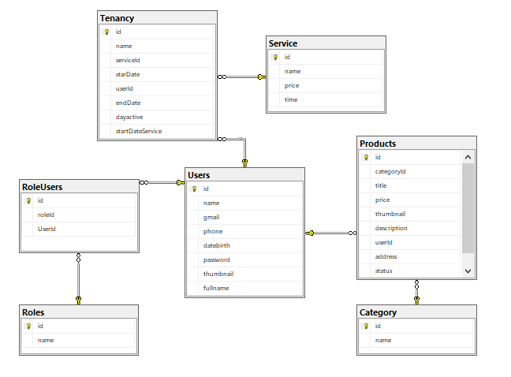
Database

Slide 9
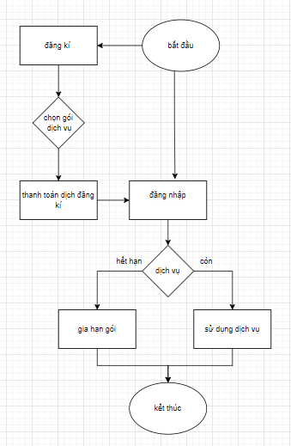
FlowChart User

Slide 10
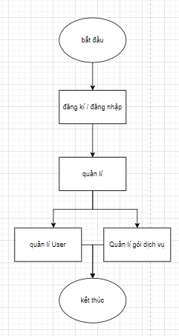
FlowChart Admin

Slide 11
Bài học chúng em nhận được
Một điều rõ ràng nhất chính là khả năng team work.Việc thống nhất quan điểm cả nhóm là điều rất quan trọng và cả nhóm đã rất tập trung thảo luận để đi đến kết luận chung.
Hiểu được tầm quan trọng của GOAL.

Slide 12
Những công nghệ đã sử dụng
Angular 2
MSSQL
SpringBoot
Bootstrap 5

Slide 13
Cảm ơn thầy và các bạn đã lắng nghe

